Slide 1
Bežeči gumb
Jurij Zamar Kodelja

Slide 2
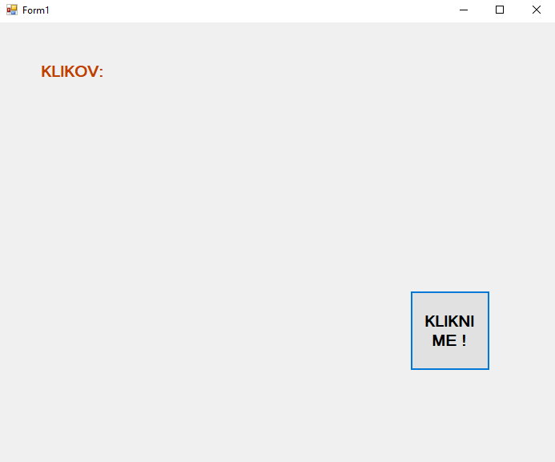
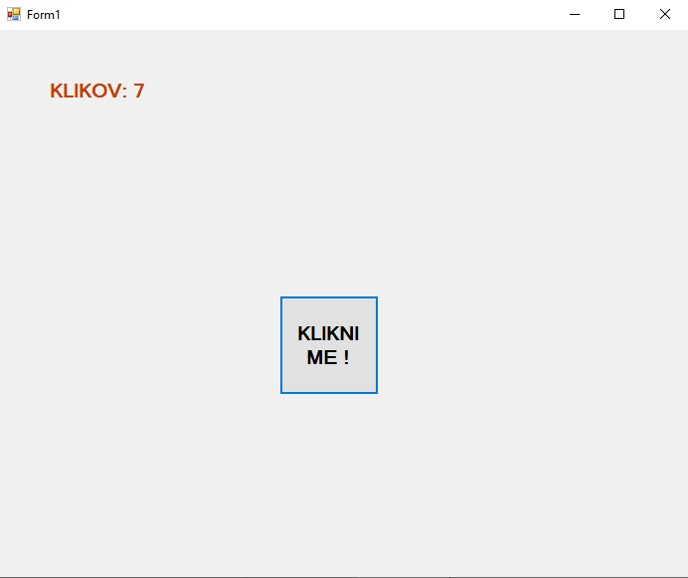
Prvotna rešitev
Gumb vsake 0.4sekunde se premakne na drugačno pozicijo znjotraj Okna, če na gumb utegnemo klikniti, se na izpis izpise kolikokrat smo kliknili

Slide 3
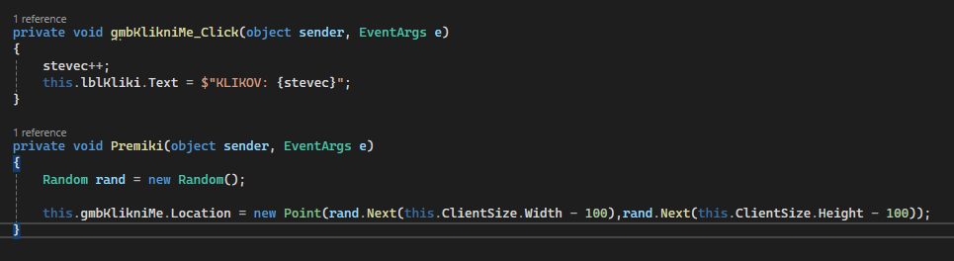
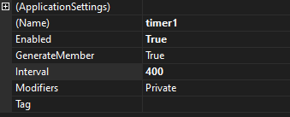
Ključne rešitve
-Ko kliknemo na gumb se na Izpis, izpiše kolikokrat smo do zdaj kliknili
-V Premiki, določamo novo naključno lokacijo našega gumba. Gumb mora biti vedno viden v našem oknu.
Nastavimo timer na 400 oz 0.4sekunde in ga omogočimo

Slide 4
Dodatne zahteve
Dodaj gumb “Start”, ki bo začel igro. Pred tem mora biti lokacija vseh drugih gumbov fiksna.
Ustvari še en Napis, v katerem se bo čas odšteval.
Ob kliku na gumb “Start” se “Start gumb” izgine(neviden) in čas v Napisu začne odštevati
Ko čas pride do 0 sekund, se pojavi novo okno, ki pove Kolikokrat si klinil na gumb “Klikni me!”
Naredi še gumb “Še enkrat”, ki bo vso kodo zagnal še enkrat

Slide 5
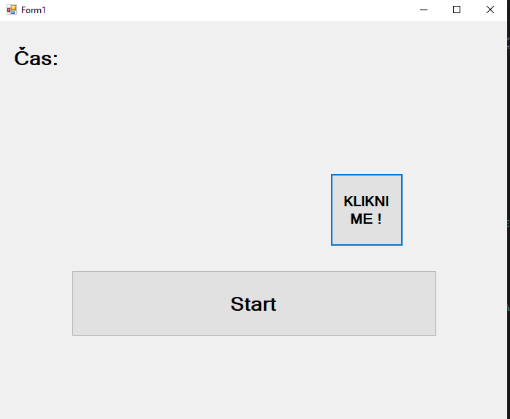
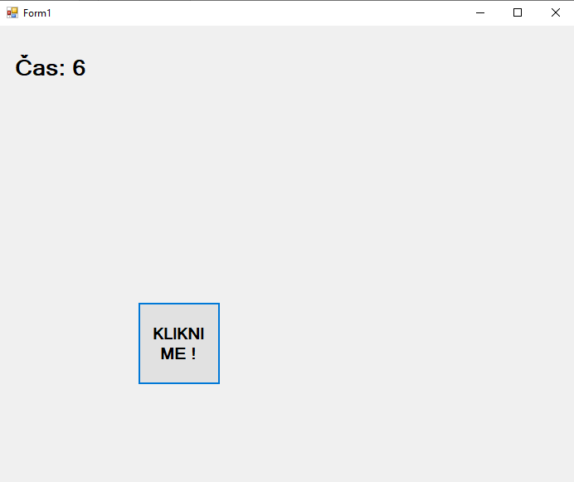
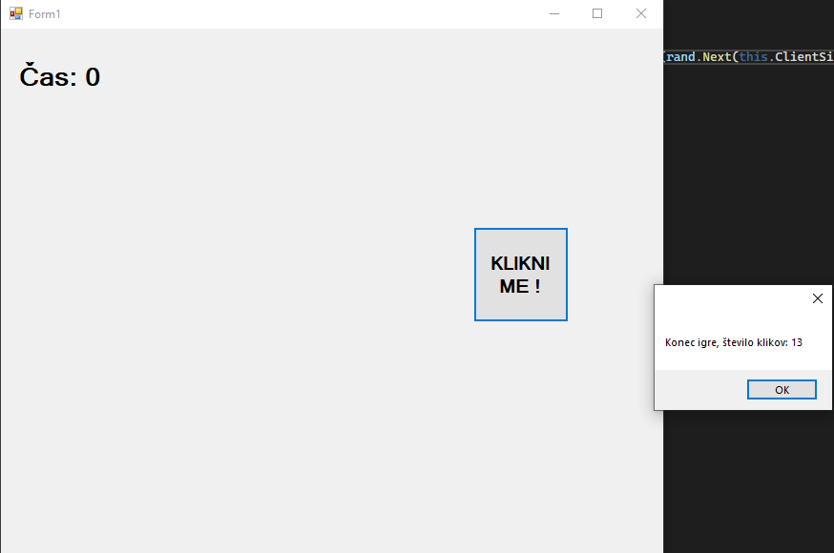
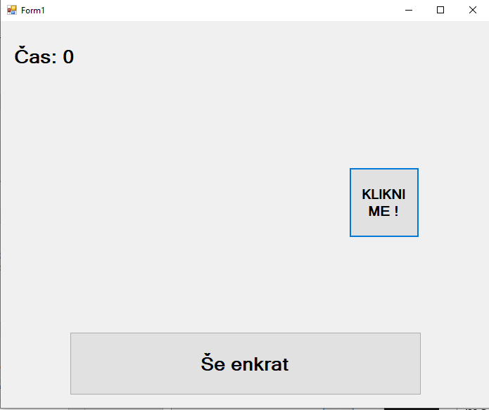
Rešitev
Dodan gumb start in dodan Napis Čas:
Odštevanje časa in izbris gumba start
Čas je na 0, igra se ustavi. Izpise messagebox kolikokrat smo kliknili na gumb klikni me. Gumb prav tako miruje
Ko na messageboxu kliknemo ok,se pojavi gumb še enkrat, s katerim lahko pričnemo igro še enkrat

Slide 6

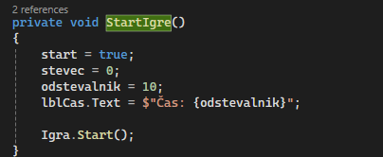
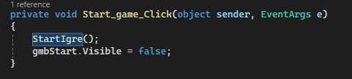
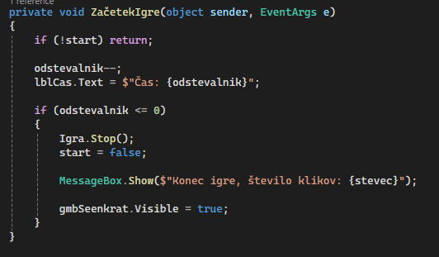
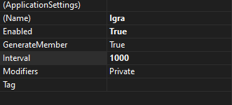
Ključne rešitve
Metoda, ki ponastavi spremenljivke
Ko pritisnemo nanj, se celotna igra se enkrat zažene in gumb postane neviden
Ob kliku na start gumb, se zgornja metoda zažene in start gumb postane neviden
Timer Igra, ima event Začetek igre, kjer na usako sekundo po pritisnjenem gumbu start začne čas odštevati in ko doseže 0 se Igra ustavi. Pojavi se messagebox. Ko klinknemo ok na messageboxu se pojavi se gumb “še enkrat”

